Slide 1
স্বাগতম

Slide 2
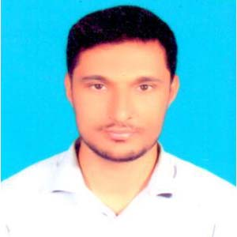
পরিচিতিঃ-
মোঃ আবদুল্লাহ
সহকারী শিক্ষকঃ তথ্য ও যোগাযোগ প্রযুক্তি (আই.সি.টি)
দারুশা ইসলামিয়া দাখিল মাদরাসা ।
দারুশা, কর্ণহার, পবা, রাজশাহী ।
মোবাইলঃ ০১৭৪০৫৪১৯১১
ইমেলঃ abmahmud429@gmail.com
বিষয়ঃ তথ্য ও যোগাযোগ প্রযুক্তি
শ্রেণীঃ দশম
পাঠঃ তথ্য ও যোগাযোগ প্রযুক্তিতে কম্পিউটার এর প্রজন্ম।
সময়ঃ ৫০ মিনিট
তারিখঃ ২৮/১০/১৯

Slide 3
চল সবাই মিলে একটা ভিডিও দেখি

Slide 4
পাঠ শিরোনামঃ-
তথ্য ও যোগাযোগ প্রযুক্তিতে কম্পিউটার এর প্রজন্ম ।

Slide 5
শিখনফলঃ-
কম্পিউটার এর যুগ কি তা বলতে পারবে ।
কম্পিউটার এর যুগ কী এবং কিভাবে আসলো তা লিখতে পারবে ।
কম্পিউটার যুগগুলোর পার্থক্য করতে পারবে এবং ব্যাখ্যা করতে পারবে ।
কম্পিউটার যুগগুলো নিয়ে আলোচনা করতে পারবে ।

Slide 6
চল একটা ছবি দেখিঃ-

Slide 7
একক কাজঃ-
কম্পিউটার এর যুগগুলোকে আলাদা কর এবং নাম লিখ ?
সময় ৫ মিনিট

Slide 8
দলীয় কাজঃ-
উদাহরণ সহ কম্পিউটার যুগগুলোর পার্থক্য লিখ ?
সময় ১০ মিনিট ।

Slide 9
মূল্যায়নঃ-
কম্পিউটার প্রজন্ম কত প্রকার এবং কি কি ?
উত্তরঃ- কম্পিউটার প্রজন্ম ৫ টি ।
১ম প্রজন্ম
২য় প্রজন্ম
৩য় প্রজন্ম
৪র্থ প্রজন্ম
৫ম প্রজন্ম

Slide 10
বাড়ির কাজঃ-
দৈনন্দিন জীবনে কম্পিউটার প্রজন্মের ধাপগুলো নিজের মত লিখব ।

Slide 11
ধন্যবাদ সবাইকে...

